Slide 1


Project ‘de fysieke bron’
Minor: Vitaliteit door Leefstijlcoaching
Maura Velding, Ryan de Waal en Robin Mulder
Woensdag 10-06-2020
10.00-10.45

Slide 2
Inleiding
Projectcontract
Literatuuronderzoek
Interne analyse (SWOT)
Externe analyse (Interviews)
Resultaten
Conclusie (Adviezen)
Project evaluatie (Ervaring)

Slide 3
Projectcontract en Literatuuronderzoek
Beginsituatie projectcontract
Literatuuronderzoek
Resultaten literatuuronderzoek
Koppeling naar Bedrijven

Slide 4
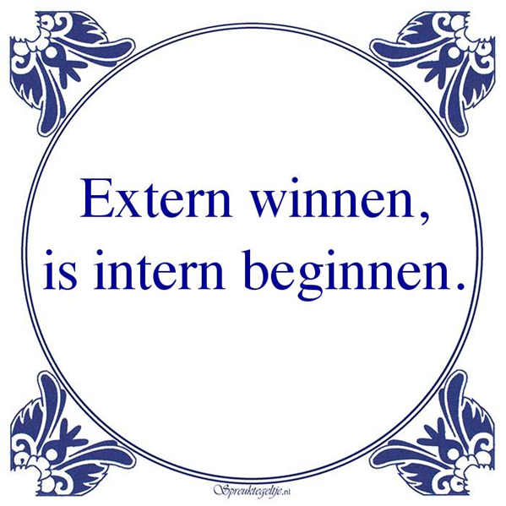
Interne analyse (SWOT)
Intern geanalyseerd d.m.v. Strategisch Plan
Lastig
Gekoppeld aan (potentiële) interventies
Product
Sterktes | Zwaktes
1. Door diversiteit binnen haar aanbod kan On Campus veel kanten op met nieuwe interventies en trekt het een grote doelgroep aan. Meer aanbod staat gelijk aan meer verkoop. | 1. On Campus is voor een groot deel afhankelijk van het inkomen van het Windesheim
2. On Campus biedt voor studenten en medewerkers een interessant aanbod waarbij ze gebruik kunnen maken van de sportfaciliteiten voor 100 euro. | 2. Door een groot aanbod kunnen bezoekers het overzicht kwijtraken. Bij het invoeren van nieuwe interventies zal het deze dus in eerste instantie minder opvallen.

Slide 5
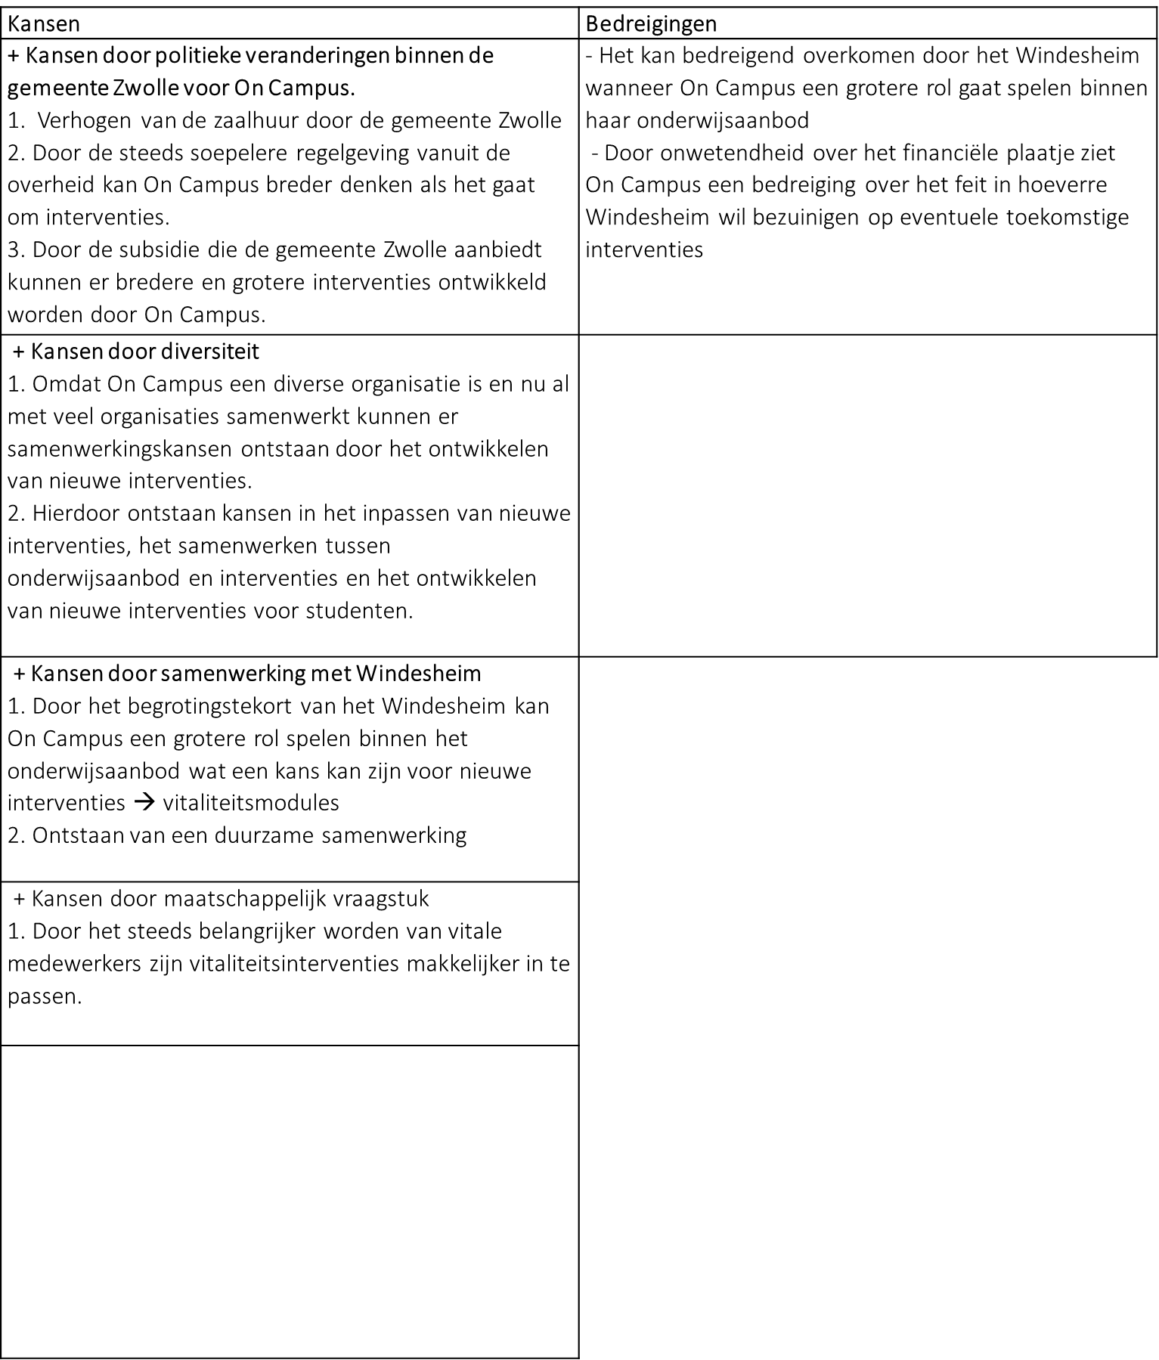


Slide 6

Externe analyse (Interviews)
Oriëntatiefase
Voorbereidende fase
Uitvoeringsfase
Evaluatiefase
Sportbedrijf Lelystad
Mind&Health

Slide 7


Resultaten Interviews
Sportbedrijf Lelystad
1. Gratis gebruik van faciliteiten
2. Gratis fruit aanbieden
3. Campagne rookvrije generatie
Mind&Health
Leefstijlcoachtraject

Slide 8
Conclusie (Adviezen)
Stimuleren van faciliteiten door bedrijfsfitness
Stimuleren van de gezonde leefstijl
Toepassen van gezondheidschecks voor iedereen
Inspelen op het Corona-virus
Inspelen op marktaandeel leefstijlcoaching
Rol spelen bij onderwijs aanbod Windesheim d.m.v. vitaliteitsmodules/evenementen

Slide 9

Samenwerking project
Ervaring Maura
Ervaring Robin
Ervaring Ryan
Leon en Edo

Slide 10


Vragen- en feedbackronde
Bedankt voor jullie aandacht!

